Slide 1
Рождество в Великобритании
Автор:
учитель английского языка
Какошкина Инна Михайловна

Slide 2
Светлый праздник Рождества Христова празднуется в Великобритании, как и почти во всем мире, 25 декабря. Священное писание, однако, не упоминает конкретно дату его рождения. Рождество до середины 4-го века могло праздноваться в Европе в любой день между началом января и концом сентября. Римский Папа Юлий I первым определил 25-е декабря как фактическую дату рождения Христа.

Slide 3
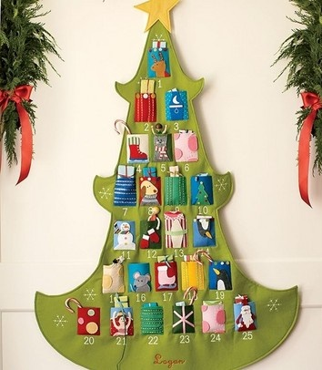
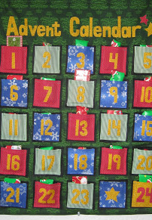
Advent (Адвент)
Advent calendar (рождественский календарь) - за окошками спрятаны Рождественские сцены, либо сладости. Каждый день можно открывать только одну дверку.

Slide 4
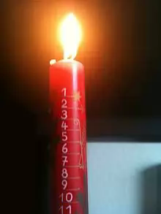
Advent (Адвент)
Advent candle (рождественская свеча) обычно имеет 25 отметок. Каждый день с начала декабря до Рождества ее сжигают на одну отметку.

Slide 5
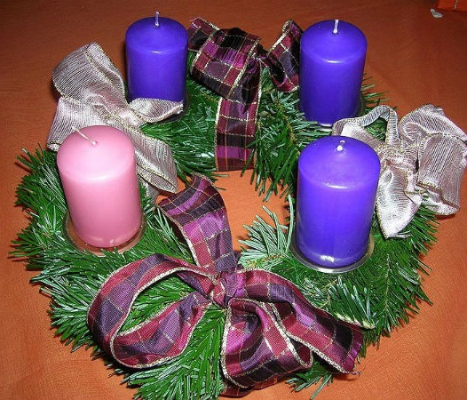
Advent (Адвент)
За четыре недели до Рождества верующие люди приносят домой особый венок – Advent Wreath со свечами, имеющими особое значение.

Slide 6
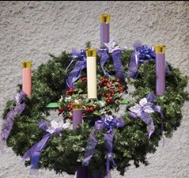
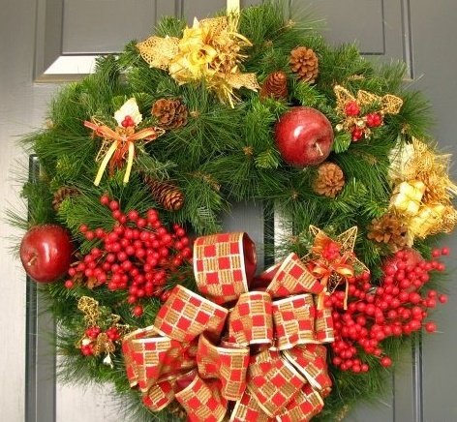
Advent (Адвент)
Advent Wreath (рождественский
венок) 4 свечи, зажигают по
одной на каждое воскресенье
Венками часто украшают двери и окна

Slide 7
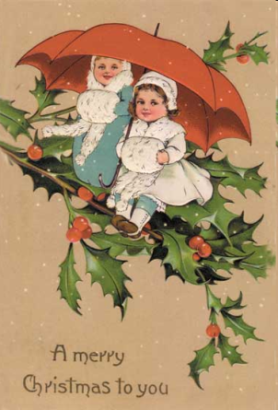
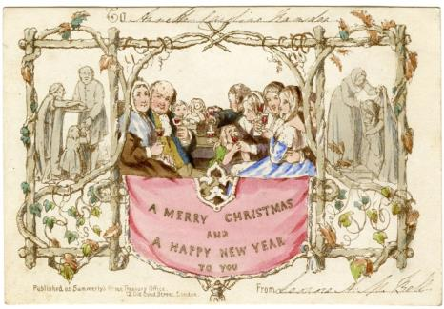
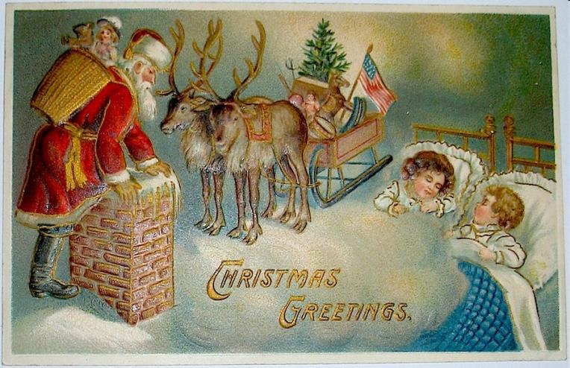
Christmas Cards (рождественские открытки)
Первая Рождественская открытка появилась в Англии в 1794 году.
В 1843г. по заказу Г.Коуэла была напечатана первая Рождественская открытка в типографии.

Slide 8
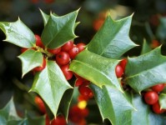
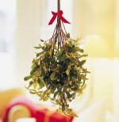
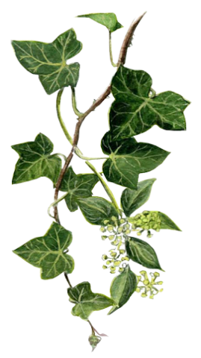
Christmas Decorations (Рождественские украшения)
Mistletoe (омела)
Holly (остролист)
Ivy (плющ)

Slide 9
Christmas Decorations (Рождественские украшения)
Christmas tree (рождественская елка) – ее украшают гирляндами, мишурой, шарами; традиционные цвета - красный, зеленый и золотой.

Slide 10
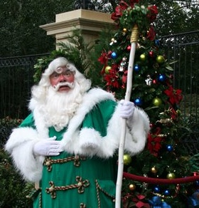
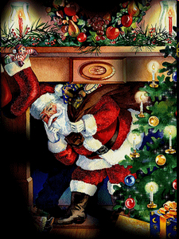
Santa Claus (Санта Клаус)
В ночь перед Рождеством приходит
Санта (SantaClaus) или Дед Мороз
(Father Christmas – Рождественский
Дед). Традиционно британцы
использовали героя Father Christmas.
Но в наши дни американский Санта
Клаус стал более популярным.
Интересно, что первоначально костюм
Деда Мороза был зеленого цвета.
Красным он стал в 1930-х годах
благодаря компании «Кока-колла».

Slide 11
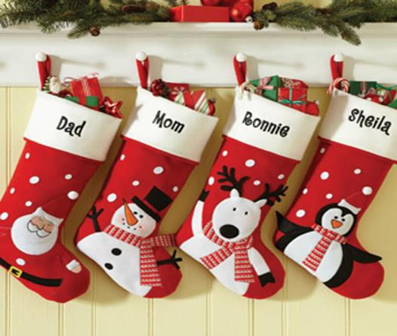
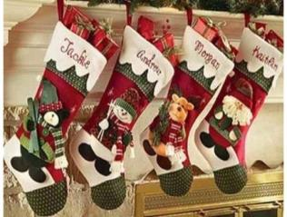
Christmas stoсking (Рождественский носок)
Существует обычай -
складывать подарки в
Рождественский носок.
В Рождественский сочельник на камин вывешивают носки и чулки в надежде, что «туда что-нибудь упадет».

Slide 12
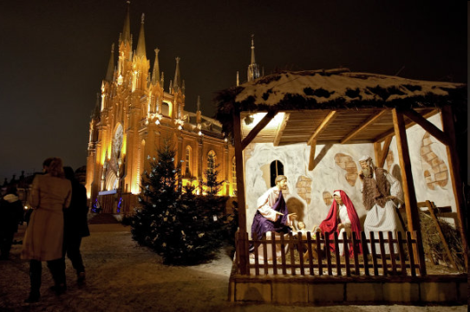
Сhurch service (служба в церкви)
В Британии в 1551 году был издан закон, по которому каждый житель должен в день Рождества
посетить службу
в церкви, и при
этом прийти
пешком.

Slide 13
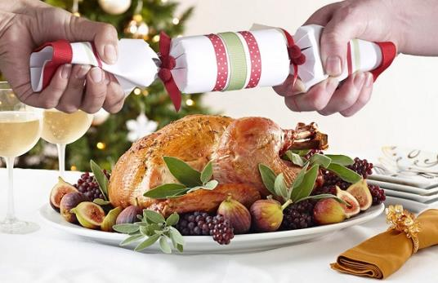
Christmas Cracker (Рождественская хлопушка)
Перед тем как сесть за праздничный рождественский стол все члены семьи «хлопают» специальную хлопушку Кристмас Крэкер (Christmas Cracker), внутри которой находятся поздравления и небольшие подарки.

Slide 14
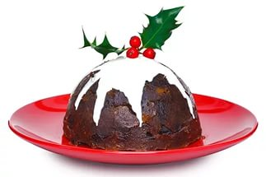
Christmas Dinner (Рождественский обед)
Christmas pudding – (Рождественский пудинг) - хозяйки кладут в тесто серебряную монету, нашедший ее будет удачлив весь год и его желание обязательно сбудется
Плум - пудинг (plum-pudding) - десерт с изюмом, черносливом, миндалем, медом, ванилью и другими специями. Пудинг готовили всем семейством. При приготовлении каждый член семейства загадывал желание.

Slide 15
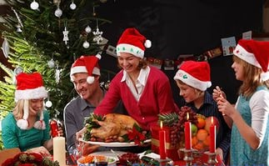
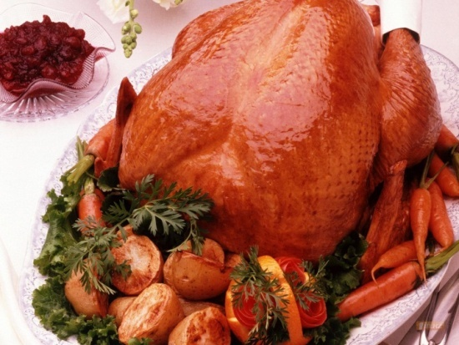
Christmas Dinner (Рождественский обед)
Главное блюдо английского рождественского стола - индейка под соусом из крыжовника или клюквы.
О Рождественской индейке говорят: «the bigger the better» – «чем больше, тем лучше»

Slide 16
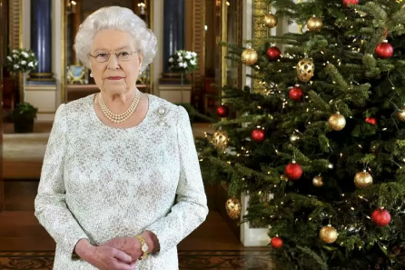
The Queen's Message (Речь Королевы)
Традиционно, речь
начинается словами:
"I speak now from my home and from my heart, to you all..."
«Сейчас я выступаю перед всеми вами из моего дома и от всего сердца…»

Slide 17
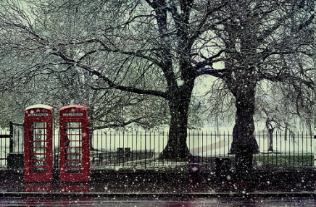
White Christmas (Снежное Рождество)
Метеорологические службы отслеживают выпадение даже единичных хлопьев снега за сутки 25 декабря
Последний раз Снежное Рождество в Британии было в 2010 году

Slide 18
Christingle
(Кристингл)
Название его обозначает
«Свет Христа» (Christ Light),
пришедшего в этот мир.
Апельсин (orange) круглый,
как мир. В центре его
возвышается свеча. Красная
лента (red ribbon) опоясывает
«мир» как символ крови Христа, пролитой за нас. Четыре палочки указывают на все четыре направления (all four directions) и символизируют север (north), юг (south), восток (east) и запад (west),

Slide 19
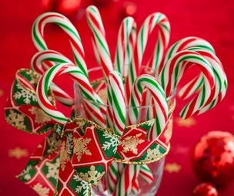
Candy cane (Карамельная трость)
По традиции она белая с красными полосами (red stripes) со вкусом корицы (cinnamon) и мяты (mint), поэтому очень часто можно услышать другое ее
название–«мятная палочка».
Карамельная трость имеет
форму буквы “J”,
символизирующей имя
«Иисус» (Jesus).

Slide 20
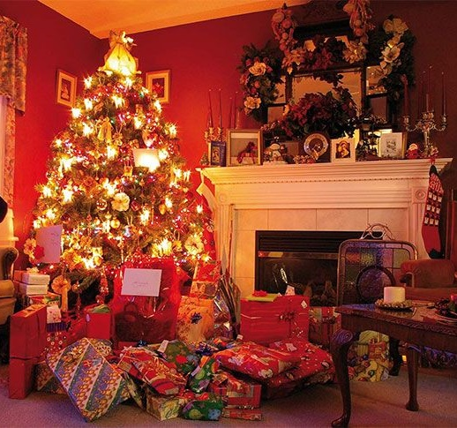
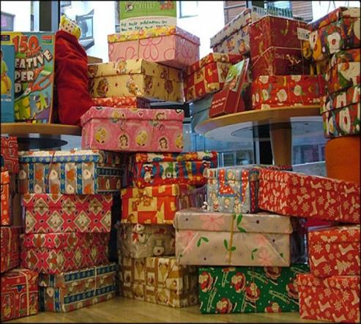
Boxing day (Боксинг дэй)
26 января - тоже праздничный день и называется боксинг дей (Boxing day). В этот день подарки получают не только дети, но и взрослые. Перед обедом их вручает всем самый младший член семьи.

Slide 21
Christmas log / Yule log (Святочное полено)
Его подготавливали
за год до Рождества.
На праздник полено
вносил в дом только глава
семьи (head of family).
Полено помещалось в
очаг (hearth) и поджигалось.
Полено должно было гореть двенадцать дней и ночей. Зола от сгоревшего святочного полена имела волшебные свойства и лечила от болезней, защищала от злых духов.

Slide 23
Интернет-источники
Фон -https://yandex.ru/images/search?p=6&text=рождественский%20фон%20с%20веткой%20омелы%20для%20презентации%20скачать%20бесплатно&noreask=1&img_url=http%3A%2F%2Fi3.imageban.ru%2Fout%2F2012%2F12%2F26%2F57ec29915d15151f10d7c528e2aa5f07.png&pos=256&rpt=simage&lr=47; https://yandex.ru/images/search?text=рождественский%20фон%20с%20веткой%20омелы%20для%20презентации%20скачать%20бесплатно&noreask=1&img_url=https%3A%2F%2Fthumbs.dreamstime.com%2Fz%2Fgreen-christmas-garlands-holly-22459075.jpg&pos=39&rpt=simage&lr=47
Речь королевы - http://www.bbc.com/russian/uk/2015/12/151225_uk_queen_christmas_message_2015
Адвент - https://www.babyblog.ru/community/post/fiesta/3047181
Рождественские открытки - http://www.liveinternet.ru/users/lviza_neo/post140914186/
Рождественские украшения - https://www.syl.ru/article/167556/new_rojdestvo-v-anglii-traditsii-simvolyi-istoriya-kak-otmechayut-rojdestvo-v-anglii
Святочное полено, кристингл - http://engblog.ru/christmas-symbols-and-traditions
Санта Клаус - http://engblog.ru/christmas-symbols-and-traditions
Рождественский носок - https://www.babyblog.ru/tags/tag/1329
Рождественская хлопушка - https://babiki.ru/blog/interesting/36565.html
День коробок (boxing day) -https://yandex.ru/images/search?img_url=https%3A%2F%2Fds03.infourok.ru%2Fuploads%2Fex%2F0505%2F0002b09c-b39d8d59%2Fimg7.jpg&text=боксинг%20дэй%20описание%20и%20картинки%20в%20англии&noreask=1&pos=3&lr=47&rpt=simage
Карамельная трость - http://engblog.ru/christmas-symbols-and-traditions
Рождественский обед - http://ya2016.com/holiday/rozhdestvo-2016-v-anglii/

